Slide 1
KURU DÖNEM VE GEÇİŞ DÖNEMİ İÇİN
ÖNERİLER
Tahir S. Yavuz
Veteriner Hekim
tahiryavuz3516@gmail.com

Slide 2
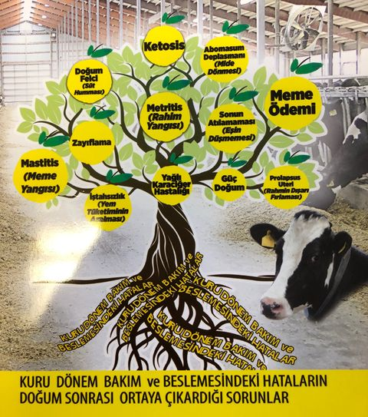

Slide 3
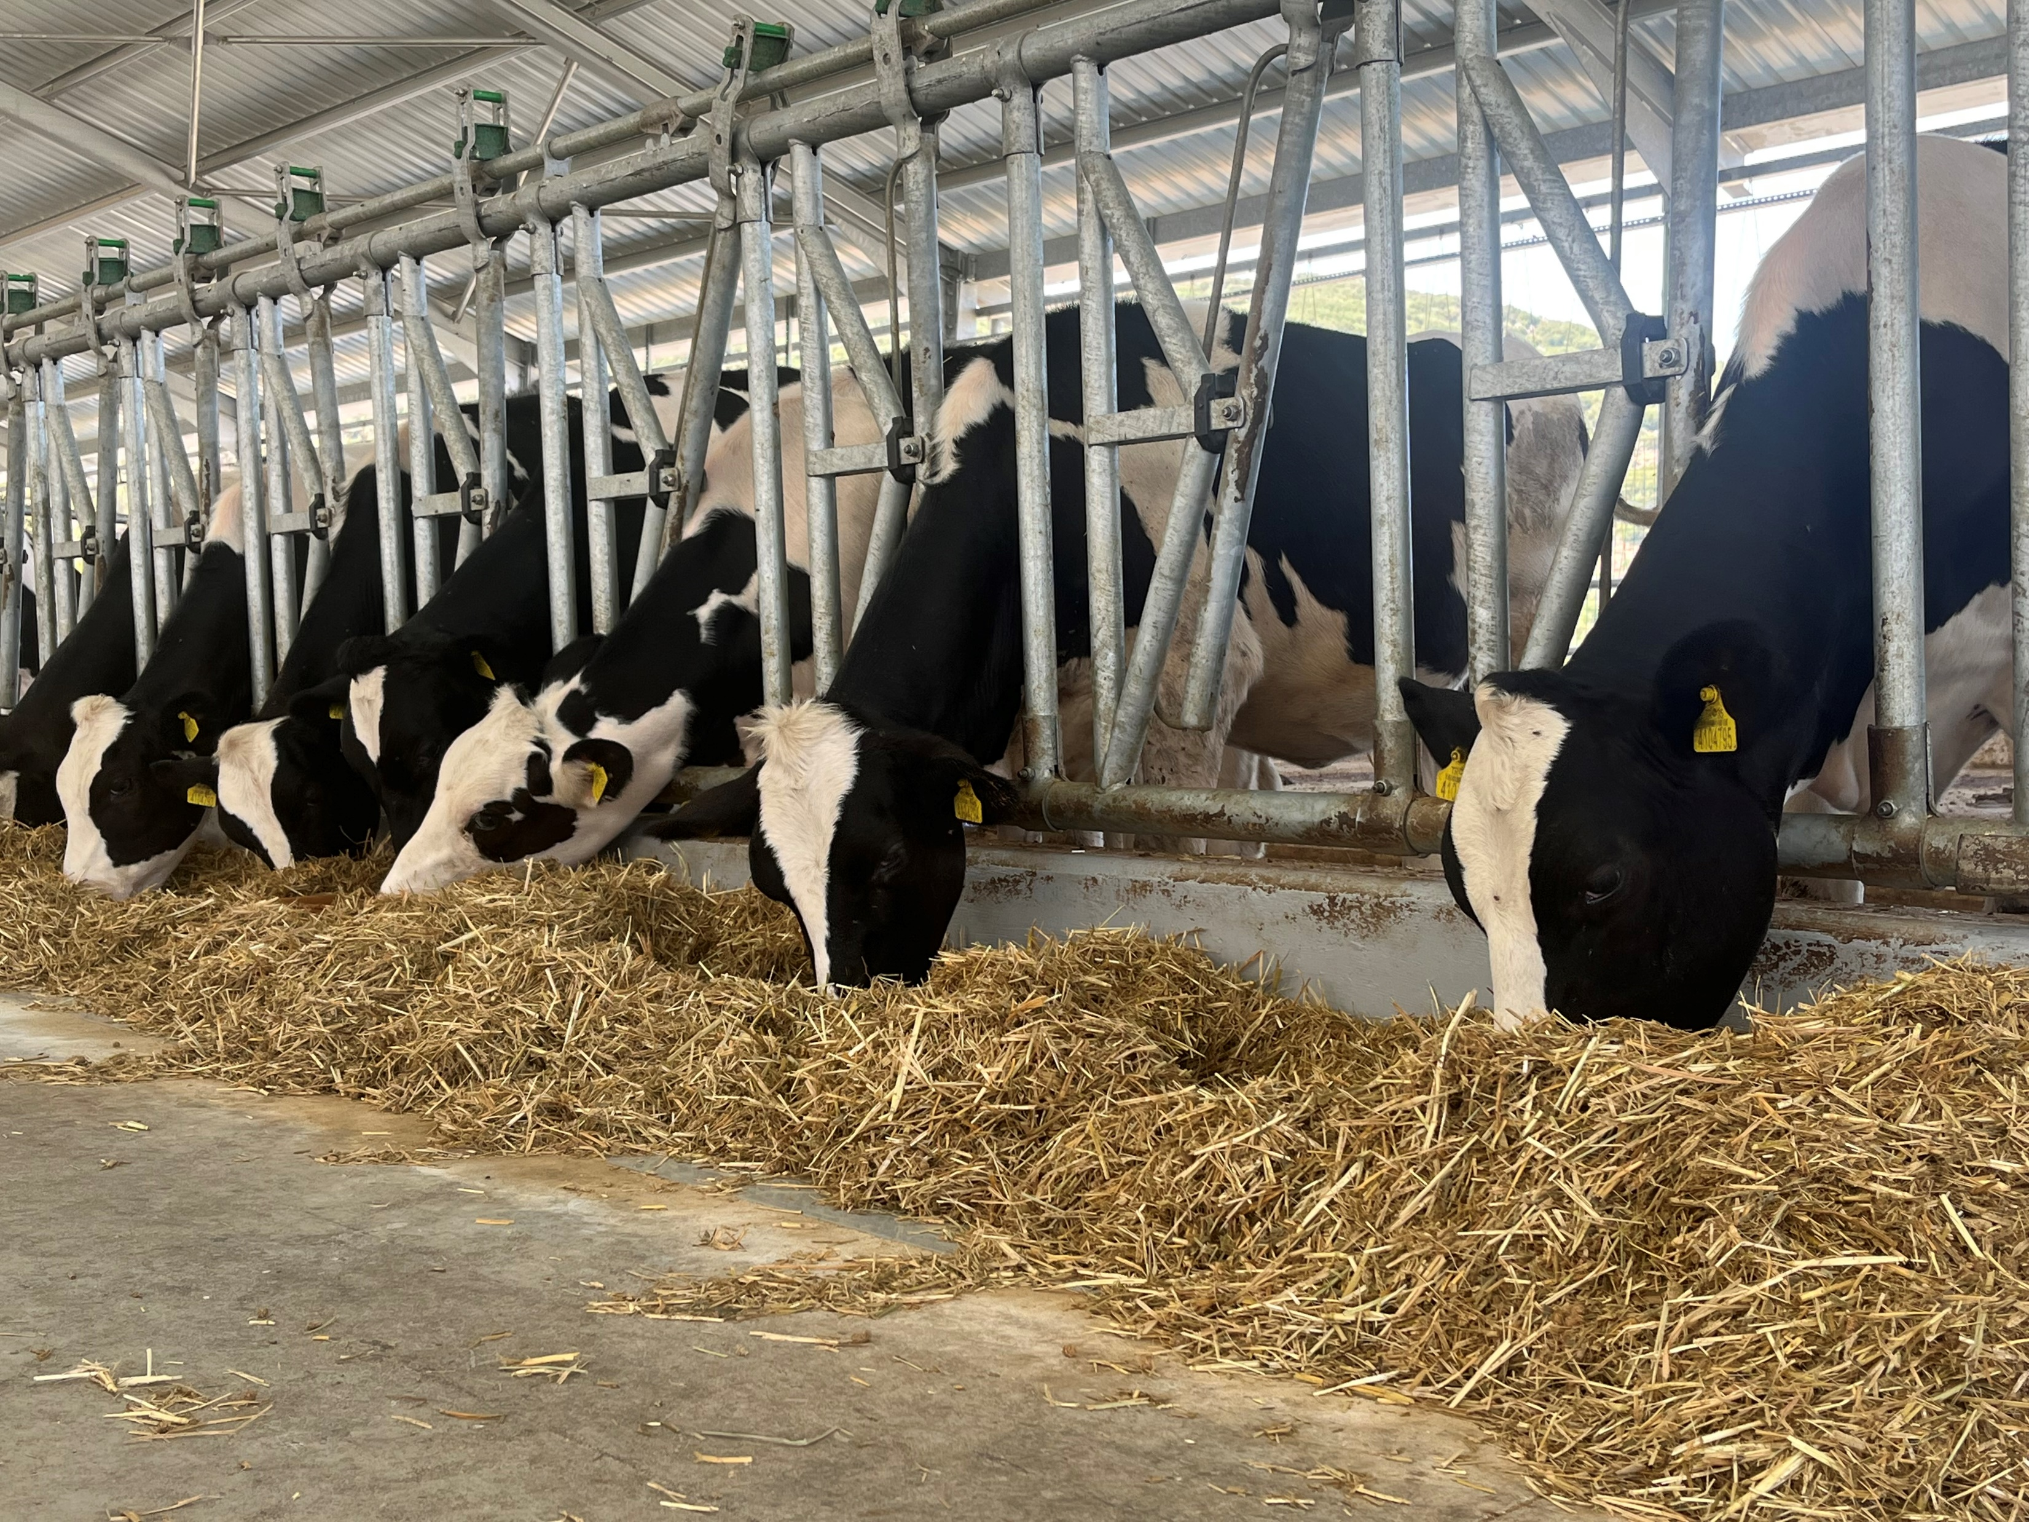

Kuru Dönemde Yapılması Gerekenler
Doğuma 40 gün kala ineğe Septisemi ve enterotoksemiye karşı aşı
Doğuma 20 gün kala aynı aşının tekrarı
Bu arada Selenyum+ E vitamini
Yeme vitamin +mineral premiksi olarak kuru dönem yem katkısı ( Kalsiyumu azaltılmış
İzmineralleri arttırılmış bir yem katkısı )

Slide 4
Doğuma 1 hafta kala (2-8 gün kala) yüksek dozda D3 vitamini (10 milyon ünite ,tek seferde)
Doğuma 1 hafta kala işkembeyi yeni yeme alıştırma (İşkembeyi aktive eden katkılar )
Doğumu takip eden 1 hafta içinde katkılara devam edilmeli. (Aynı katkının devamı)
Doğumu takip eden saatler içinde destekleyici Yem Katkısı ( Vitamin – mineral – izmineral
Enerji ve aminoasit içeren katkılar)
Doğumu takip eden dakikalarda yavruya hazır antiserum verilmeli ( Deri altı veya kas içi enjeksiyon )
Yavrunun ağız sütünü ilk 12 saatte toplam 8 litre aldığından emin olunmalı
Doğumu takip eden 25.günde Prostaglandin F2 Alfa
Doğumu takip eden günlerde döl tutmayı destekleyici yem katkısı (Tahminen ilk 40 gün veya ilk
tohumlamaya kadar)

Slide 5
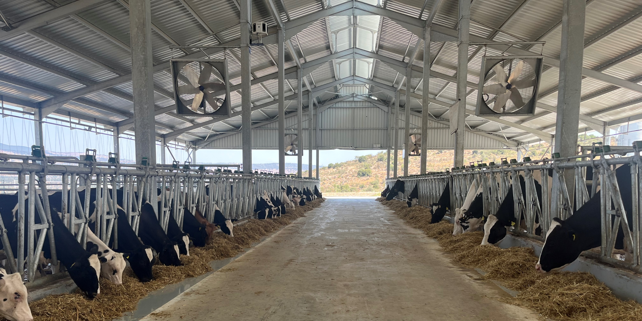
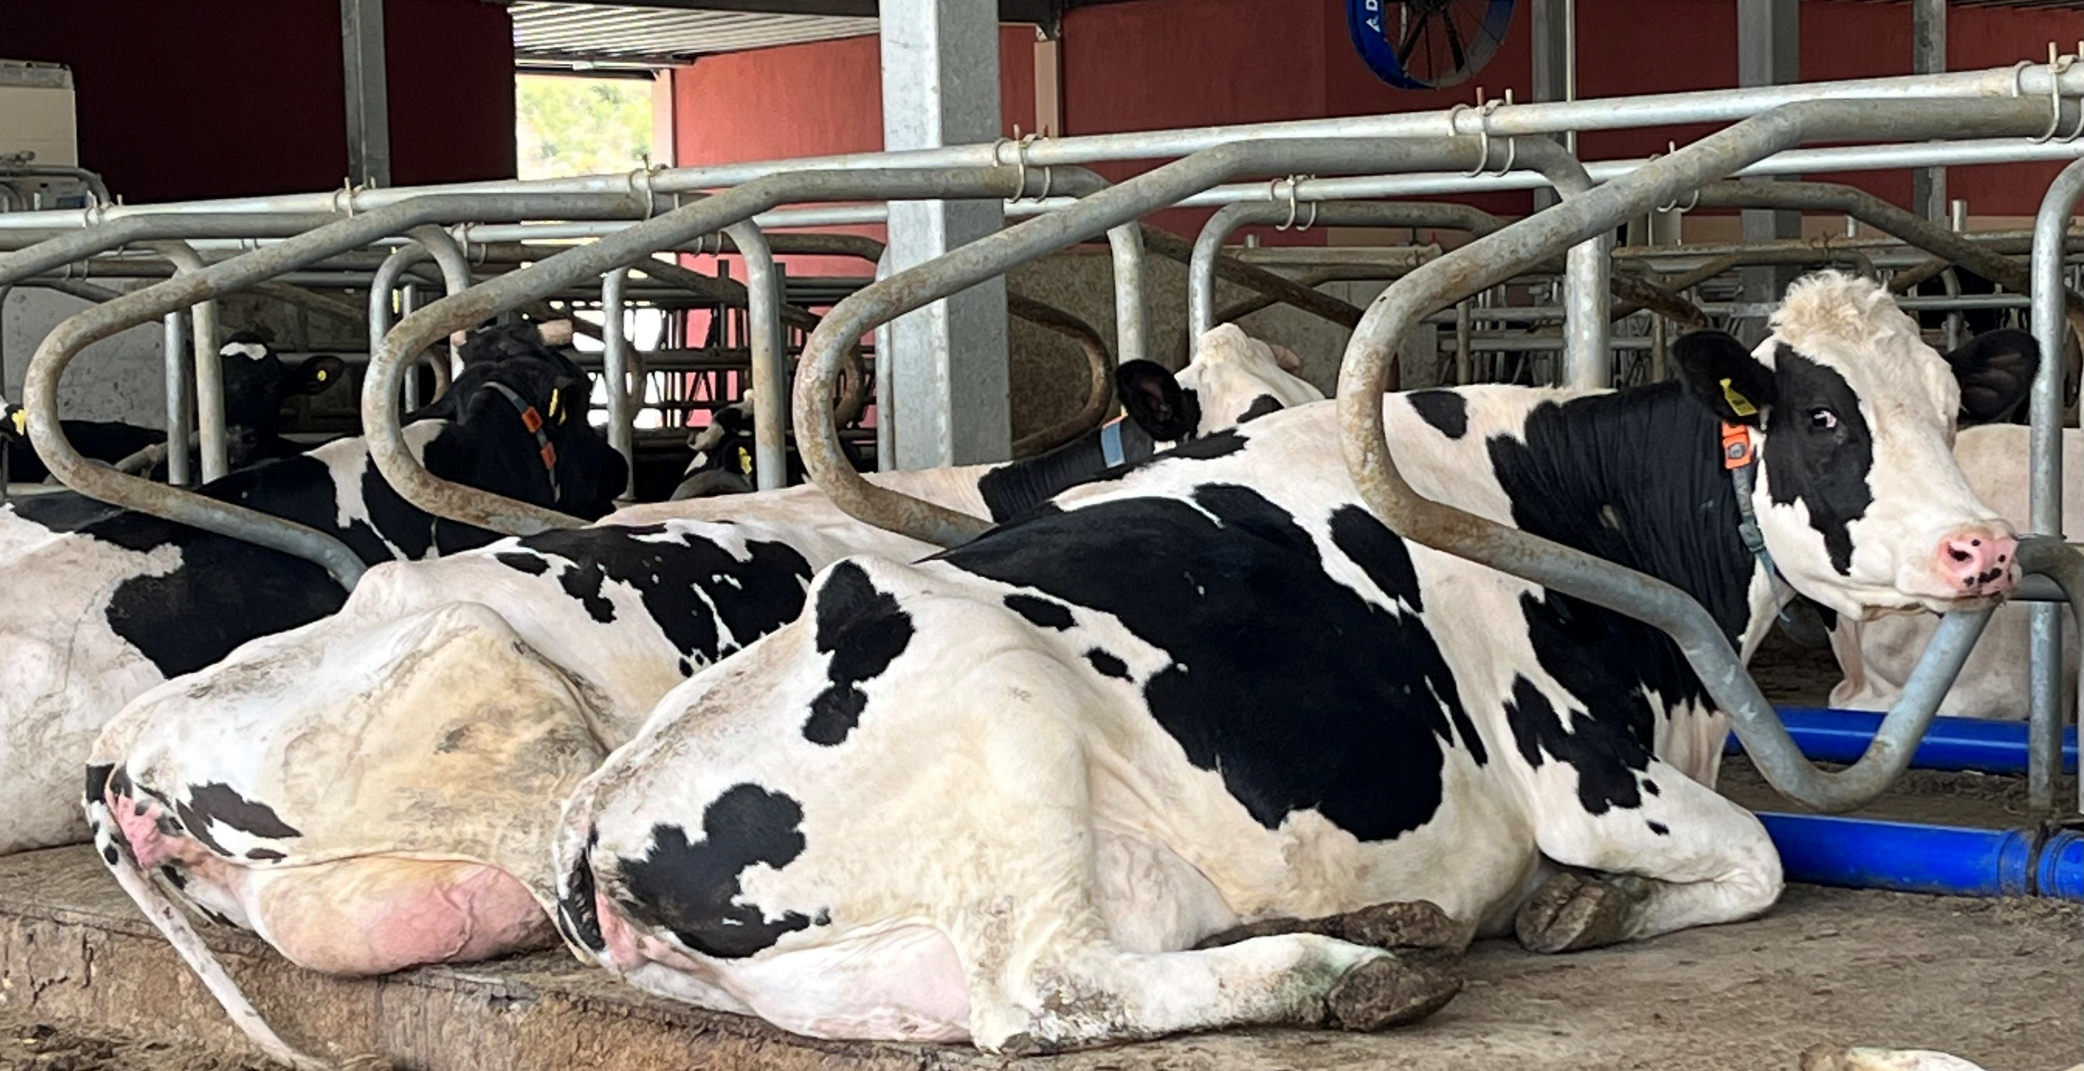
Kuru Dönemde Yapılmaması Gerekenler
Şişmanlatmayacağız.
Kesinlikle yonca vermeyeceğiz ( Kalsiyum- Fosfor- Anyon- Katyon)
Silaj vermeyeceğiz. ( Yemi lezzetlendirmek, ıslatmak için silaj veriliyorsa sadece 3 kg
Mısır silajı verebiliriz) (K=Potasyum)

Slide 6
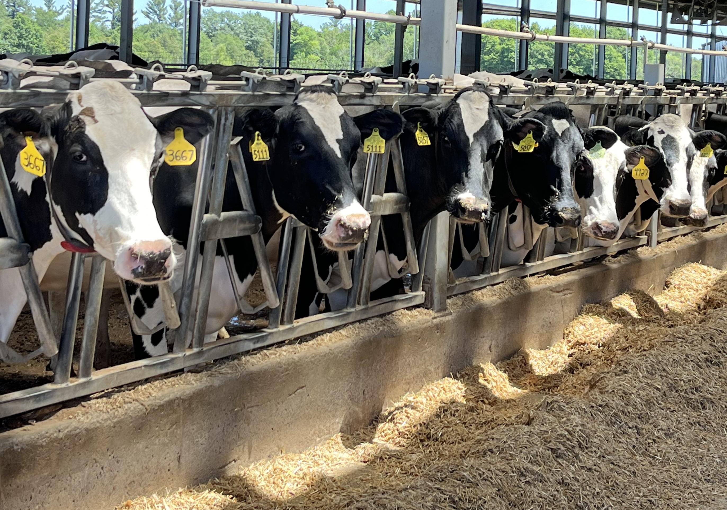
Besleme Önerisi
Yiyebildiği kadar kuru ot (çayır otu, kurutulmuş hasıl otları)
(Bu dönemde inek tahminen günde 12-13 kg kuru ot tüketebilir)
1 Kg civarında saman
1 Kg civarında süt yemi (doğum yaptıktan sonra tüketeceği yem)
Doğuma kadar bu şekilde devam.
Kuru ot ve saman gibi kaba yemler patozdan geçirilerek ineklere verilmelidir. Partikül
büyüklüğü 2 cm’den daha küçük olmamalıdır.

Slide 7
